Slide 1

大数据技术图解
尚硅谷大数据研究院

Slide 2
Linux简介
为什么要学Linux
开源、稳定、漏洞少，靠谱公司都用它。
Linux是什么
Linux是一套免费使用和自由传播的类Unix操作系统。

Slide 3


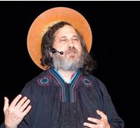






Linux与Unix的那些事
70’s
贝尔实验室
80’s
在自由的时代用户应该免费享有对软件源代码阅读、修改的权利。
软件公司可以靠提供服务和训练获得盈利。
Richard Stallman

Slide 4


GNU is Not Unix
Editor
伟大的GNU计划
FTP
GNU Shell
Richard Stallman
Linux
Hardware
…
GNU/Linux
DBMS
Kernal
explorer
Desktop
Linus Torvalds
思考：安卓系统是封装了Linux的哪一部分？

Slide 5







Linux家族
…
aliyun linux
各个Linux系统的主要区别
选择不同的内核版本
集成不同的应用程序
定制不同的图形界面
RHEL

Slide 6
Linux和Windows区别
比较
Window
Linux
免费与收费
收费且很贵
Linux 免费或少许费用。
软件与支持
数量和质量的优势，不过大部分为收费软件；由微软官方提供支持和服务；
开源自由软件，用户可以修改定制和再发布，由于基本免费没有资金支持，部分软件质量和体验欠缺；有全球所有的Linux开发者和自由软件社区提供支持。
安全性
三天两头打补丁安装系统安全更新，还是会中病毒木马；
要说 Linux 没有安全问题，那当然是不可能的，这一点仁者见仁智者见智，相对来说肯定比 Windows 平台要更加安全
使用习惯
普通用户基本都是纯图形界面下操作使用，依靠鼠标和键盘完成一切操作，用户上手容易入门简单；
兼具图形界面操作和完全的命令行操作，可以只用键盘完成一切操作，新手入门较困难，需要一些学习和指导，一旦熟练之后效率极高。
可定制性
封闭的，系统可定制性很差；
开源，可定制化非常强。
应用场景
桌面操作系统主要使用的是window。
支撑百度，谷歌，淘宝等应用软件和服务的，是后台成千上万的Linux服务器主机。世界上大部分软件和服务都是运行在Linux之上的。

Slide 7
Centos下载地址
网易镜像：http://mirrors.163.com/centos/6/isos/
搜狐镜像：http://mirrors.sohu.com/centos/6/isos/

Slide 8
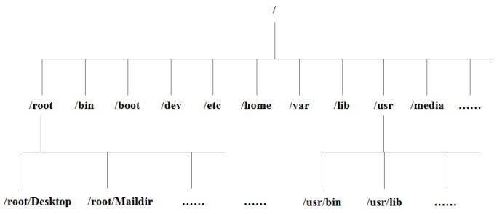
Linux 目录结构

Slide 9
Linux 目录结构
/bin (/usr/bin 、 /usr/local/bin)
是Binary的缩写, 这个目录存放着最经常使用的命令
/sbin (/usr/sbin 、 /usr/local/sbin)
s就是Super User的意思，这里存放的是系统管理员使用的系统管理程序。
/home
存放普通用户的主目录，在Linux中每个用户都有一个自己的目录，一般该目录名是以用户的账号命名的。
/root
该目录为系统管理员，也称作超级权限者的用户主目录。

Slide 10
Linux 目录结构
/lib
系统开机所需要最基本的动态连接共享库，其作用类似于Windows里的DLL文件。几乎所有的应用程序都需要用到这些共享库。
/lost+found
这个目录一般情况下是空的，当系统非法关机后，这里就存放了一些文件。
/etc
所有的系统管理所需要的配置文件和子目录
/usr
这是一个非常重要的目录，用户的很多应用程序和文件都放在这个目录下，类似与windows下的program files目录。

Slide 11
Linux 目录结构
/boot
这里存放的是启动Linux时使用的一些核心文件，包括一些连接文件以及镜像文件，自己的安装别放这里
/proc
这个目录是一个虚拟的目录，它是系统内存的映射，我们可以通过直接访问这个目录来获取系统信息。
/srv
service缩写，该目录存放一些服务启动之后需要提取的数据。
/sys
这是linux2.6内核的一个很大的变化。该目录下安装了2.6内核中新出现的一个文件系统 sysfs 。

Slide 12
Linux 目录结构
/tmp
这个目录是用来存放一些临时文件的。
/dev
类似于windows的设备管理器，把所有的硬件用文件的形式存储。
/media
linux系统会自动识别一些设备，例如U盘、光驱等等，当识别后，linux会把识别的设备挂载到这个目录下。
/mnt
系统提供该目录是为了让用户临时挂载别的文件系统的，我们可以将外部的存储挂载在/mnt/上，然后进入该目录就可以查看里的内容了。

Slide 13
Linux 目录结构
/opt
这是给主机额外安装软件所摆放的目录。比如你安装一个ORACLE数据库则就可以放到这个目录下。默认是空的。
/usr/local
这是另一个给主机额外安装软件所摆放的目录。一般是通过编译源码方式安装的程序。
/var
这个目录中存放着在不断扩充着的东西，我们习惯将那些经常被修改的目录放在这个目录下。包括各种日志文件。
/selinux
SELinux是一种安全子系统,它能控制程序只能访问特定文件。

Slide 14
vi和vim编辑器
是什么
Linux系统的命令行下的文本编辑器。
使用命令：vi xxxx.conf 或者vim xxxx.conf

Slide 15
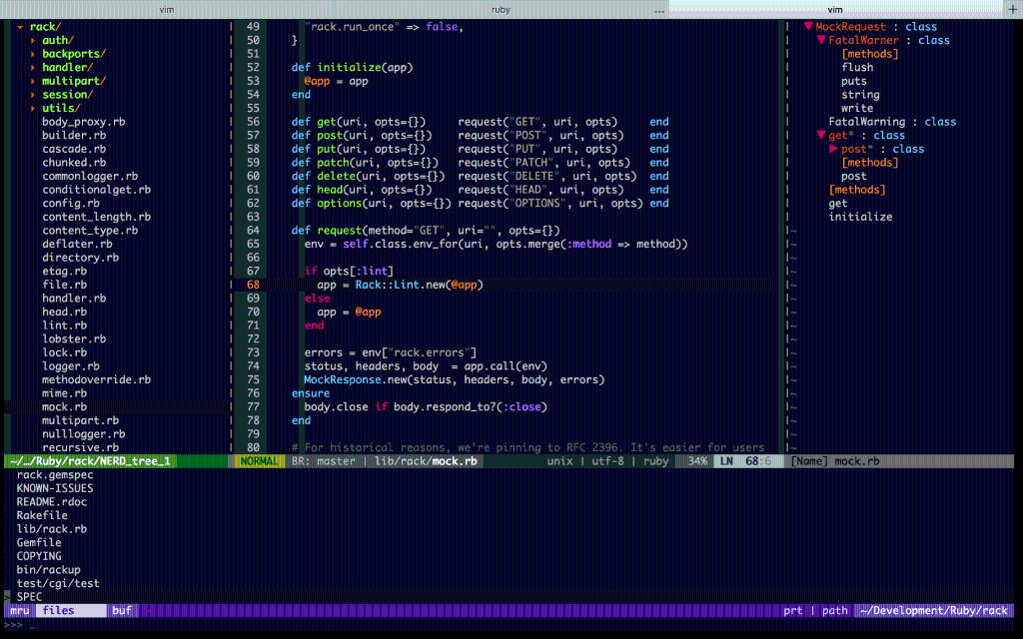
武装起来的vim

Slide 16
三种模式
一般模式
编辑模式
命令模式

Slide 17
vi和vim编辑器 --一般模式
打开文档的默认模式，主要负责查看，和一些基础的修剪。
删除光标当前行，dd， | 移动到行头，shift+^
删除n行 ， dnd | 移动到行尾，shift+$
撤销上一步，u | 移动到页尾，shift+g
复制光标当前行，yy | 移动到页头，数字1+shift+g
粘贴，p | 移动到目标行，数字N+shift+g
删除一个字母，x ,X
删除一个词，dw
复制一个词，yw

Slide 18
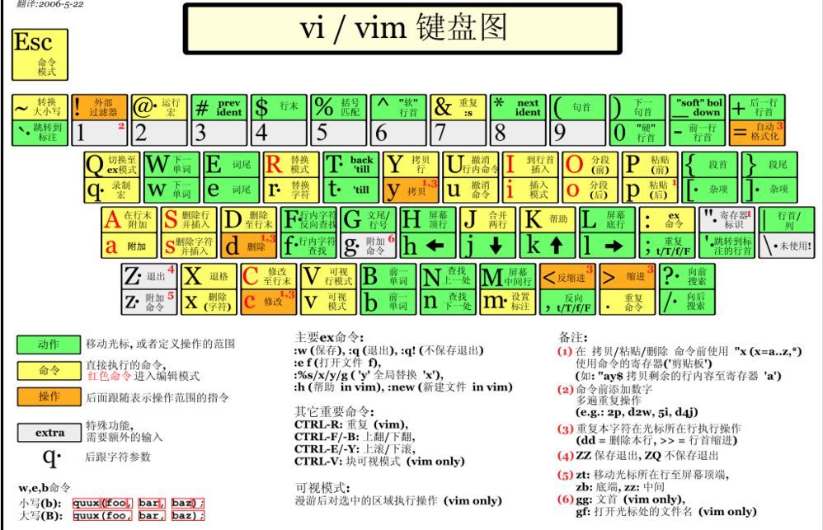

Slide 19
vi和vim编辑器 --编辑模式
可以编写文字
要按下 i , a ,o,R等字母后才能进入编辑模式
进入后左下角会有[insert]或[replace]的字样
按下[ESC]这个按键即可退出编辑模式
按键 | 效果
i，I | 当前光标前
a，A | 当前光标后
o，O | 当前光标行的下一行
s,S | s:删除当前字符并进入编辑 S:删除整行并进入编辑
R | 进入替换模式

Slide 20
vi和vim编辑器 --命令模式
可以进行存盘、退出、显示行号、搜索、批量替换等操作。
要在一般模式下输入" / "或 " : " 可进入命令模式
进入后光标移至最下端
命令 | 含义
: w | 保存
: q | 退出
: ! | 强制执行
: %s/old字符/new字符 | 批量替换
/ 要查找的词 | n 查找下一个，N 往上查找
 | N 查找下一个，n 往上查找
:set nu / :set nonu | 显示行号 /关闭行号

Slide 21
三个模式之间的切换关系
vi和vim编辑器
在命令行下
#vi xxx
一般模式
i 或者a
ESC
ESC
: 或者/
编辑模式
命令模式
在命令行下
:wq :q :q!

Slide 22
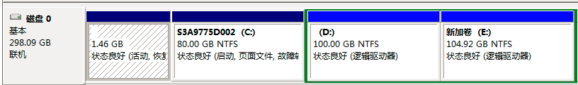
--磁盘分区类
Linux 常用命令
分区
windows下的磁盘分区
主分区
Primary partition
逻辑分区
Logical
逻辑分区
Logical
逻辑分区
Logical
扩展分区(extended partition)
Disk

Slide 23
Linux 常用命令
--进程类
运行级别(runlevel)
开机
BIOS
/boot
init进程
运行级别
运行级对应的服务
查看默认级别： vi /etc/inittab
Linux系统有7种运行级别(runlevel)：常用的是级别3和5
运行级别0：系统停机状态，系统默认运行级别不能设为0，否则不能正常启动
运行级别1：单用户工作状态，root权限，用于系统维护，禁止远程登陆
运行级别2：多用户状态(没有NFS)，不支持网络
运行级别3：完全的多用户状态(有NFS)，登陆后进入控制台命令行模式
运行级别4：系统未使用，保留
运行级别5：X11控制台，登陆后进入图形GUI模式
运行级别6：系统正常关闭并重启，默认运行级别不能设为6，否则不能正常启动

Slide 24
Yum原理
该服务器中有一个配置文件指定要到哪里查找相应的RPM包
该服务器中保存了一个文件记录有哪些RPM包
YUM源（Apache或tomcat服务器）
要安装的软件系统

Slide 25
关联网络yum源
1）前期文件准备
（1）前提条件linux系统必须可以联网
（2）在Linux环境中访问该网络地址：http://mirrors.163.com/.help/centos.html
并下载163镜像yum仓库的地址信息
2）替换本地yum文件
mv CentOS6-Base-163.repo CentOS-Base.rep
3）安装两个软件
yum install -y createrepo
yum install -y httpd

Slide 26
制作本地yum源
/mnt/cdrom/Packages
/var/www/html/Packages
/etc/yum.repos.d/CentOS-Base.repo
1）挂载CentOS-6.8-x86_64-bin-DVD1.iso镜像到/mnt/cdrom
2）将挂载文件中的Packages包内容都拷贝到目录/var/www/html/Packages/中
4）修改本机上的YUM源配置文件 baseurl=file:///var/www/html/Packages
3）创建仓库 createrepo ./
5）清除yum缓存，列出可用的yum仓库
6）安装软件
yum install -y tree
yum install -y firefox-45.0.1-1.el6.centos.x86_64.rpm

Slide 27

谢谢！ 欢迎收看！

